Slide 1
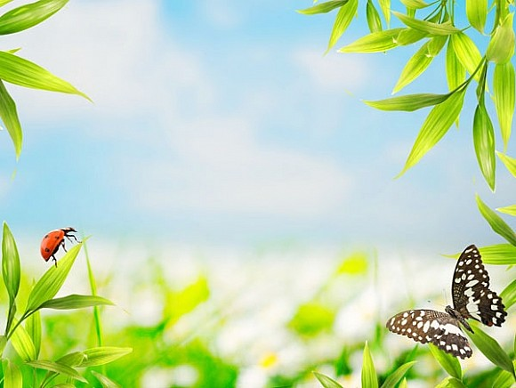
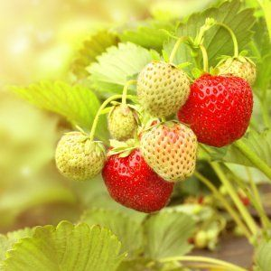
МАДОУ «Детский сад №112»
Отчёт
о летней оздоровительной работе
в старшей группе №8
«Клубничка»
Подготовила воспитатель:
Писарева Ирина Георгиевна
Калентьева Ольга Сергеевна

Slide 2
Задачи летней оздоровительной работы:
1. Создать условия, обеспечивающие охрану жизни и здоровья детей, предупреждение заболеваемости и травматизма.
2. Реализовать систему мероприятий, направленных на оздоровление и физическое развитие детей, их нравственное воспитание, развитие любознательности и познавательной активности, формирование культурно – гигиенических и трудовых навыков.
3. Осуществить педагогическое и санитарное просвещение родителей по вопросам воспитания и оздоровления детей в летний период.

Slide 3
Работа в летний период проводилась по следующим направлениям:
- оздоровительная
воспитательно-образовательная работа
- работа с родителями
В детском саду был разработан режим дня на летний оздоровительный период:
- утренний приём и гимнастика на воздухе;
- прогулки не менее 4 часов;
- закаливающие мероприятия:
солнечные ванны;
обливание ног перед сном;
витаминизация и калорийность питания;
- физкультурные мероприятия;
- соблюдался питьевой режим

Slide 4
Оздоровительная работа в детском саду
- Обеспечение максимального времени пребывания детей на свежем воздухе (утренний приём детей, гимнастика, физ. занятия, прогулки, развлечения).
- Создание условий для повышения двигательной активности детей на свежем воздухе посредством расширения ассортимента выносного оборудования.
- Использование различных видов закаливания в течение дня
(воздушные и солнечные ванны, хождение босиком и т.д.)
- Индивидуальная и групповая работа с детьми по развитию основных движений на прогулке.

Slide 5
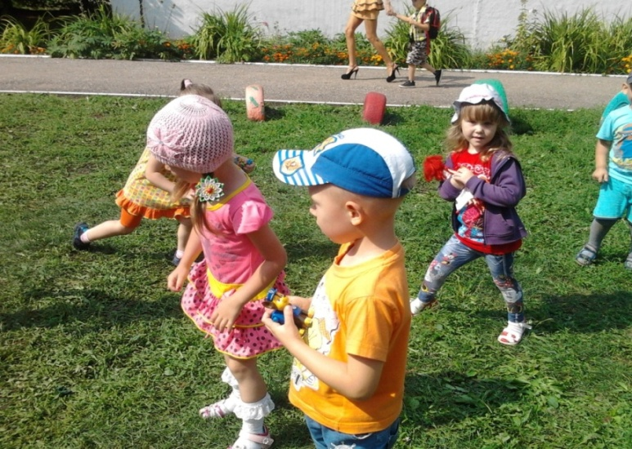
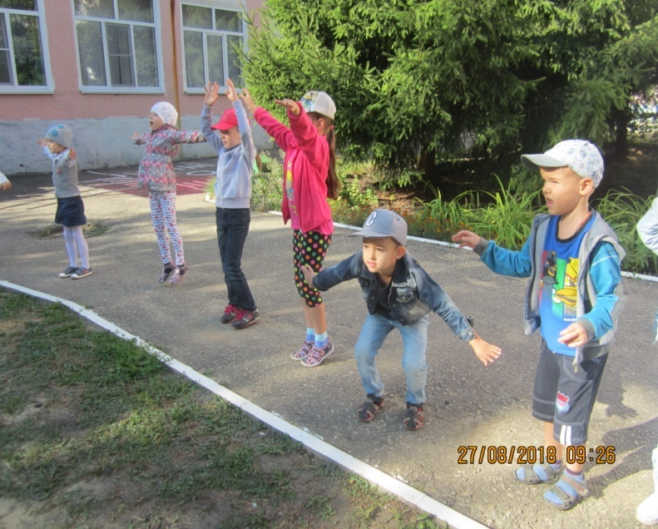
Большое количество времени было отведено игровой деятельности на воздухе
Солнце, воздух и вода –
Наши лучшие друзья.
С ними будем мы дружить,
Чтоб здоровыми нам быть.

Slide 6
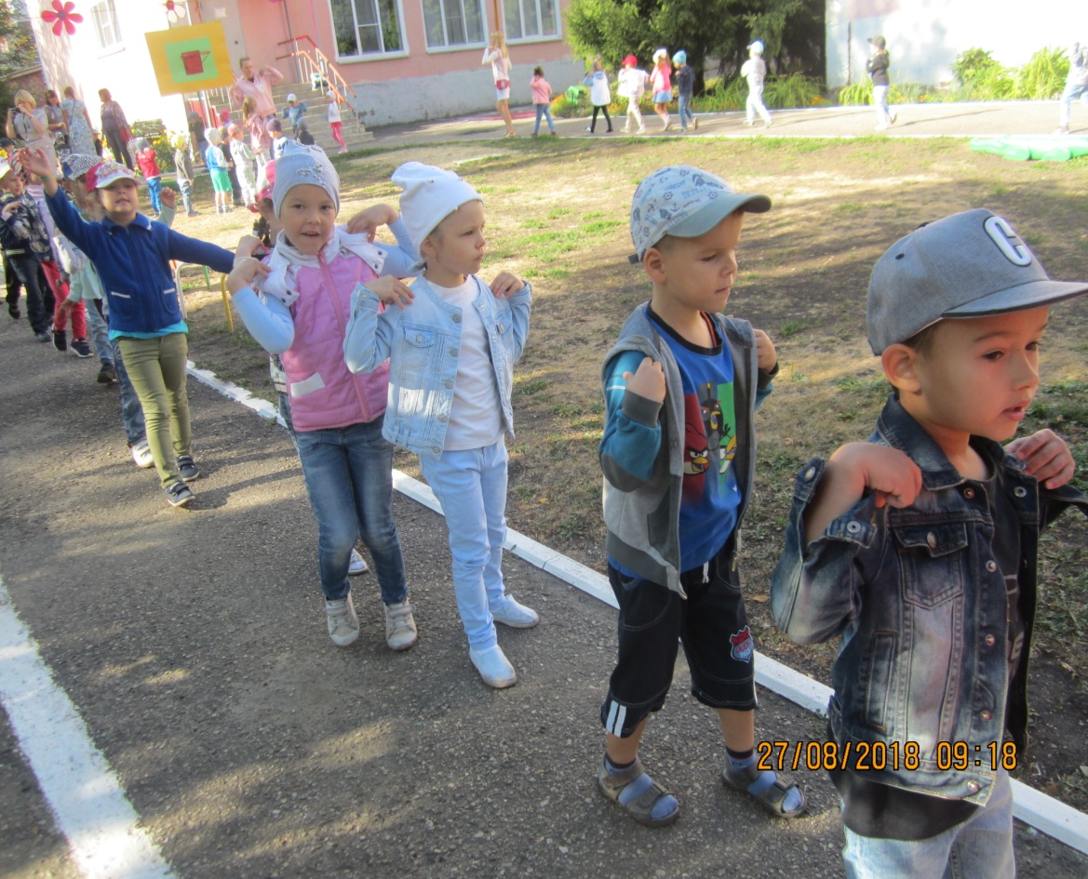
Зарядка на свежем воздухе
Мы зарядкой заниматься
Начинаем по утрам.
Пусть болезни нас боятся,
Пусть они не ходят к нам.

Slide 7
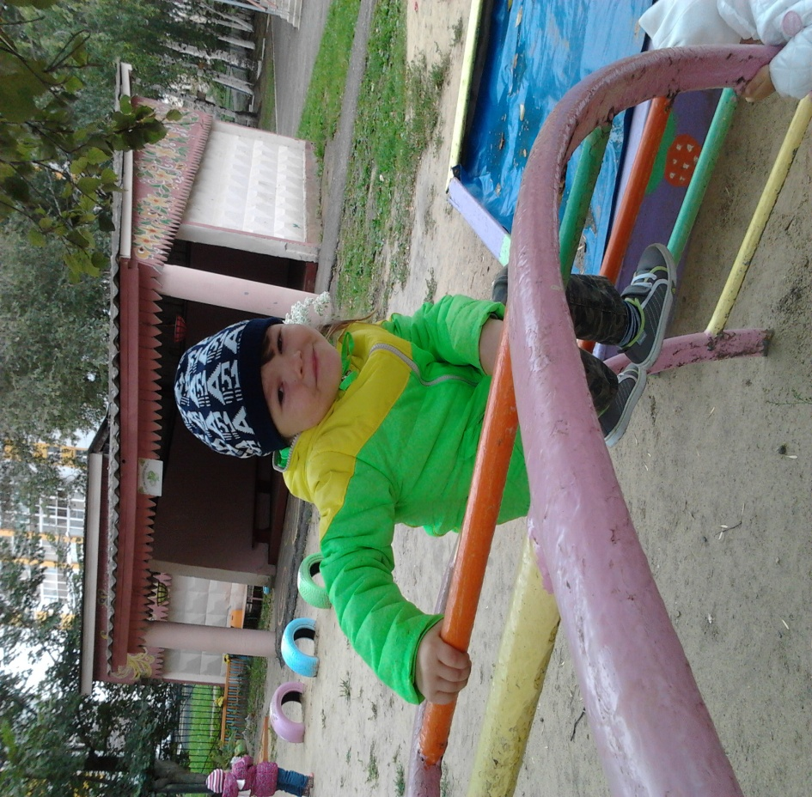
Мы играем целый день,
Целый день играть не лень!
Свежий воздух малышам
Нужен и полезен!
Очень весело гулять,
И никаких болезней!

Slide 8
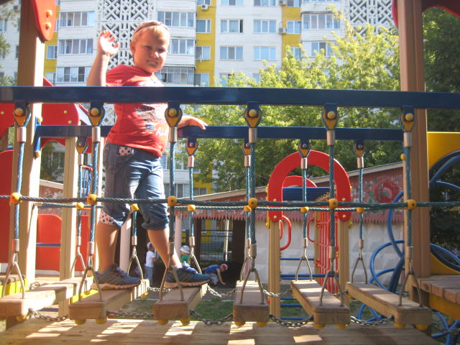
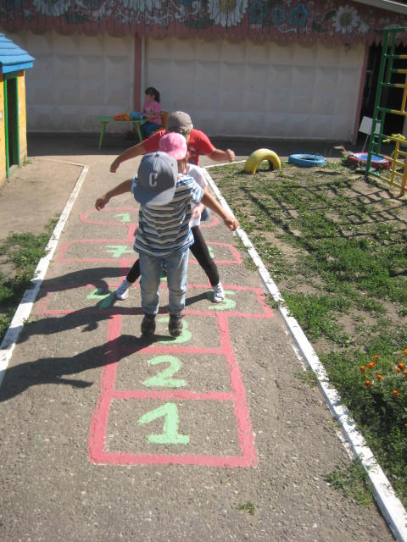
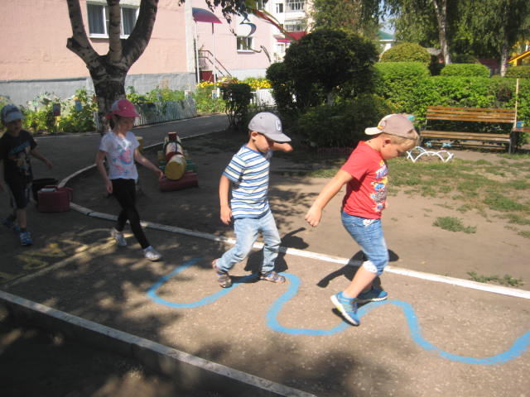

Slide 9
В течении лета были изучены свойства песка. Игры с песком и сооружения построек из него – одно из самых увлекательных занятий в летнее время. А результатом явилось пополнение знаний о свойствах песка. Проводилась опытно-экспериментальная деятельность: проведение опытов и экспериментов по изучению свойств воды, песка, ветра, коллекционирование камней, листьев.

Slide 10
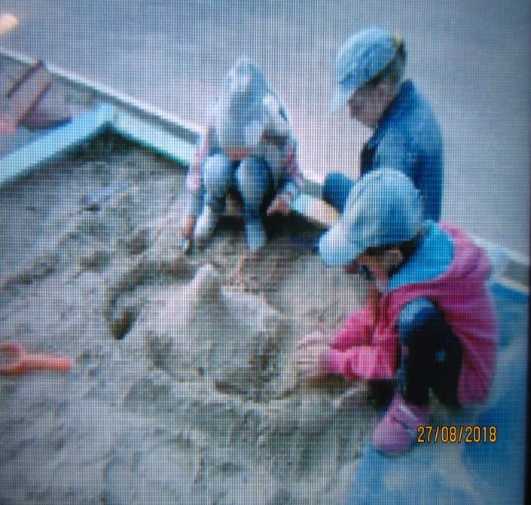
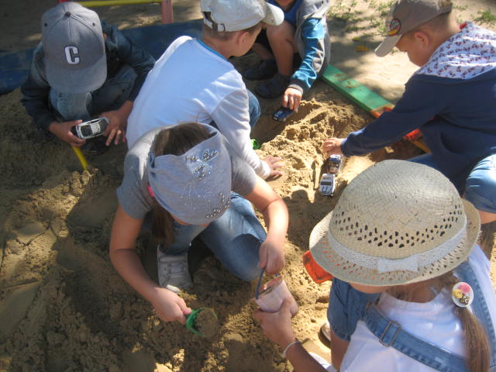
Игра с песком – любимое занятие детей!
Мы в песочнице играем,
Строим домик из песка,
Увлеклись, не замечаем,
Что носки полны песка.

Slide 11
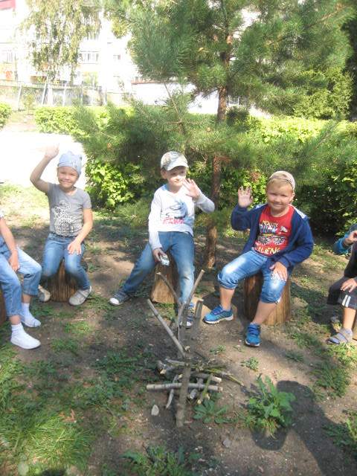
Лето – удивительная и благодатная пора, когда детям можно вдоволь гулять, бегать и прыгать. Именно в этот период они много времени проводят на воздухе. И очень важно так организовать жизнь дошкольников, чтобы каждый день приносил им что-то новое, был наполнен интересным содержанием, чтобы воспоминания о летнем времени, играх, прогулках, праздниках и развлечениях, интересных эпизодах из их жизни еще долго радовали детей. Одним из важнейших вопросов в работе дошкольного учреждения в летний период является организация досуга детей. Лето – это маленькая жизнь!
Воспитательно-образовательная работа

Slide 12
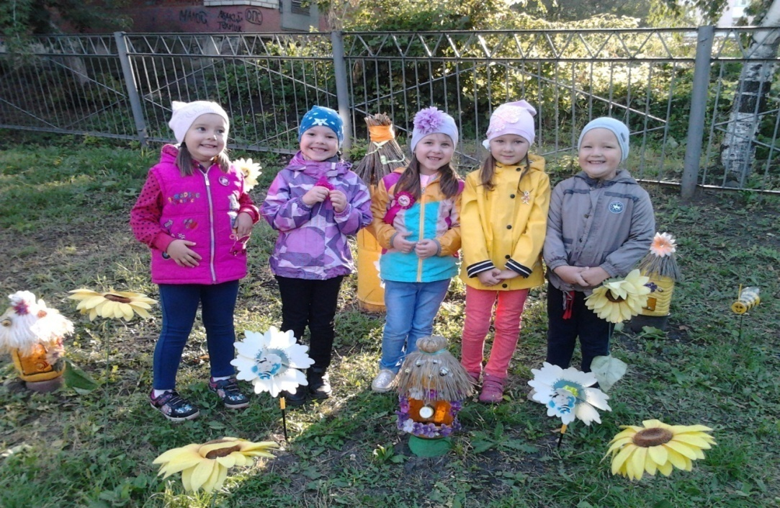
Экскурсия к объекту экологической тропы
«Пасека»
Берегите, ребята, природу,
И цветы, и деревья, и луг,
И животных, и почву, и воду,
Ведь природа – надежный наш друг.
Дети продолжали знакомиться с жизнью пчел, процессом изготовления мёда, узнали о его пользе и качествах. В процессе экскурсии воспитывалась любовь к природе и всему, что нас окружает!

Slide 13
Праздник
«День рождения Российского флага»
22 августа наша страна отмечает замечательную торжественную дату - День рождения Российского флага.
Флаг наш - символ доблести. И народной гордости. У России- важный день - Отмечать нам нужно всем!

Slide 14
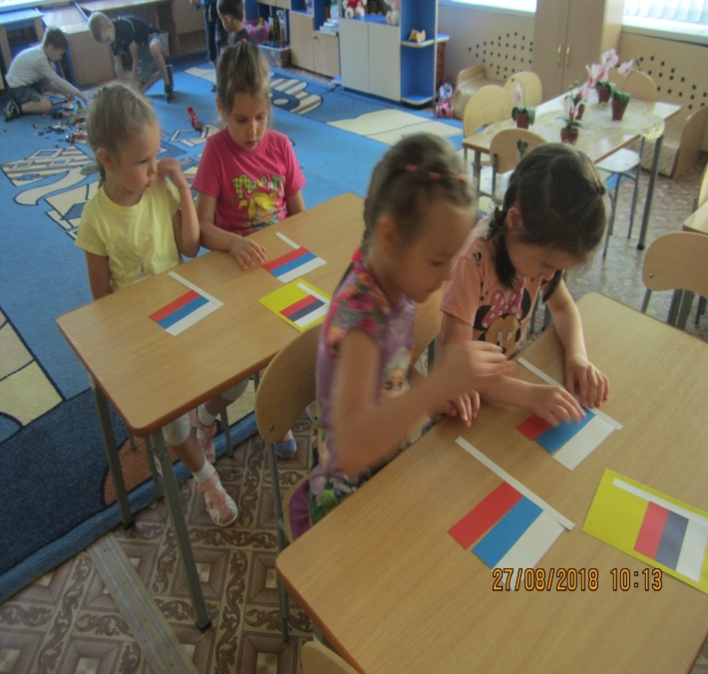
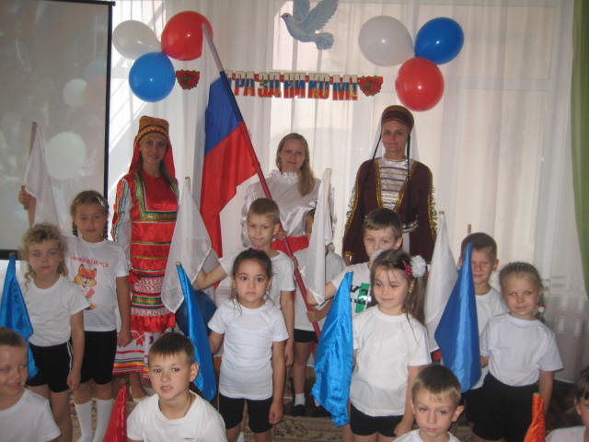
В музыкальном зале была организована торжественная часть мероприятия, где дети узнали много нового об этом празднике.
На улице провели игры-соревнования:
«Самый быстрый», «Передача флага в шеренге» и др.
В группе организовали н/и «Собери Российский флаг»

Slide 15
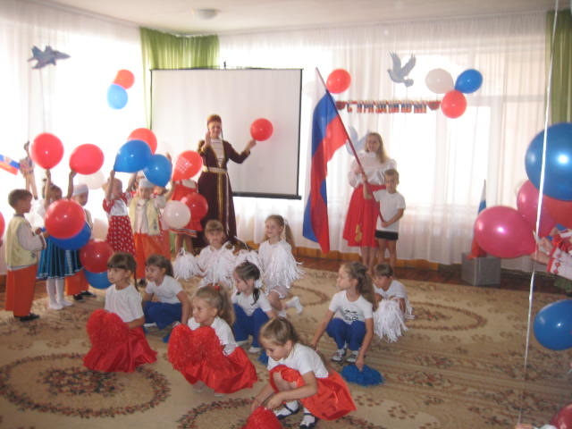

Slide 16
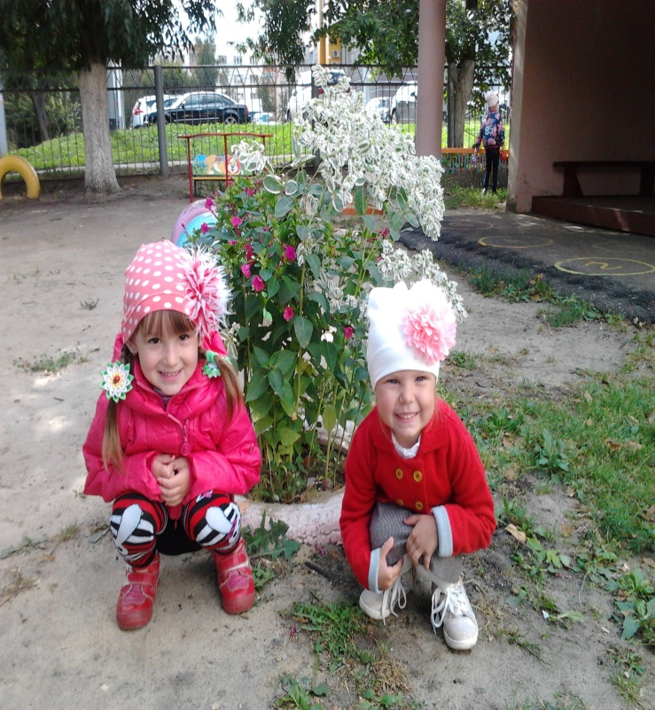
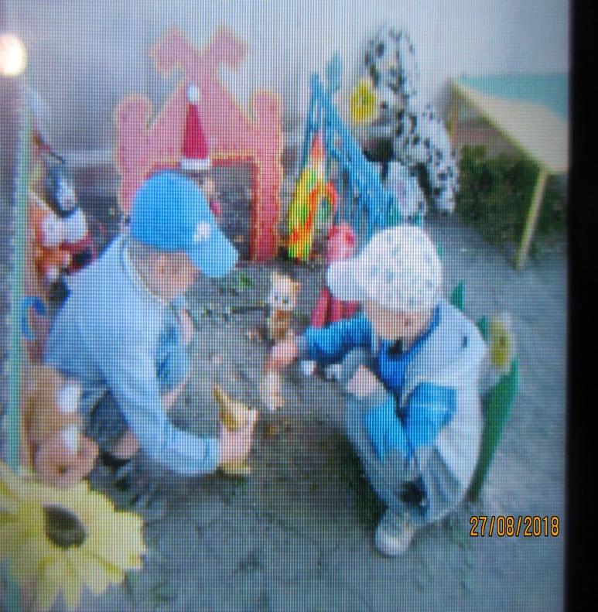
Летом – множество занятий:
Плавай, бегай, загорай…
И других мероприятий много очень;
Лето – рай!

Slide 17
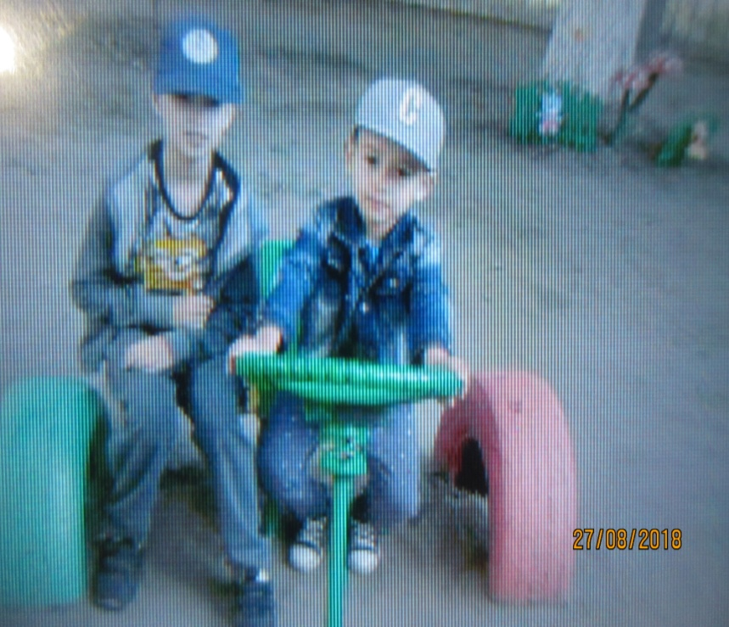
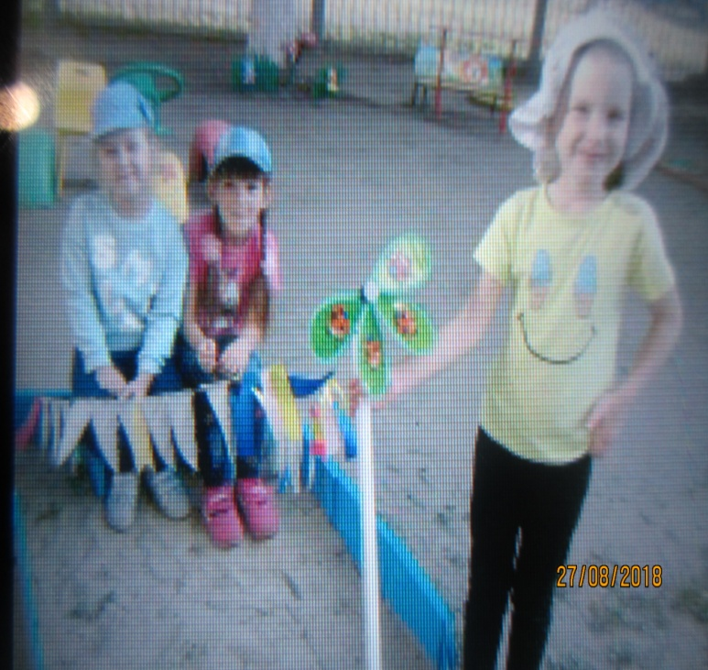

Slide 18
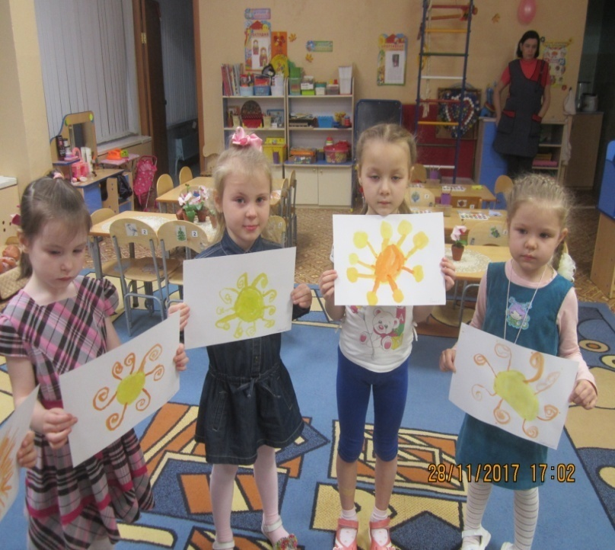
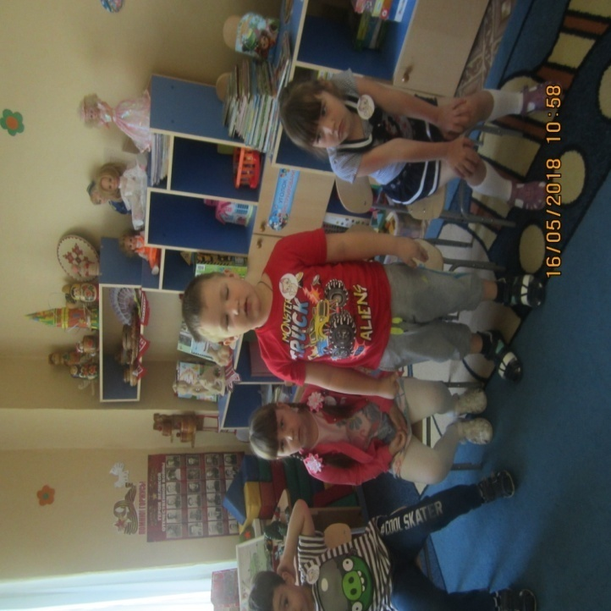
Но и в плохую погоду нам некогда было скучать.
Мы проводили:
- конкурс стихотворений о лете
- конкурс загадок о лете
- продуктивную деятельность и т. д.

Slide 19
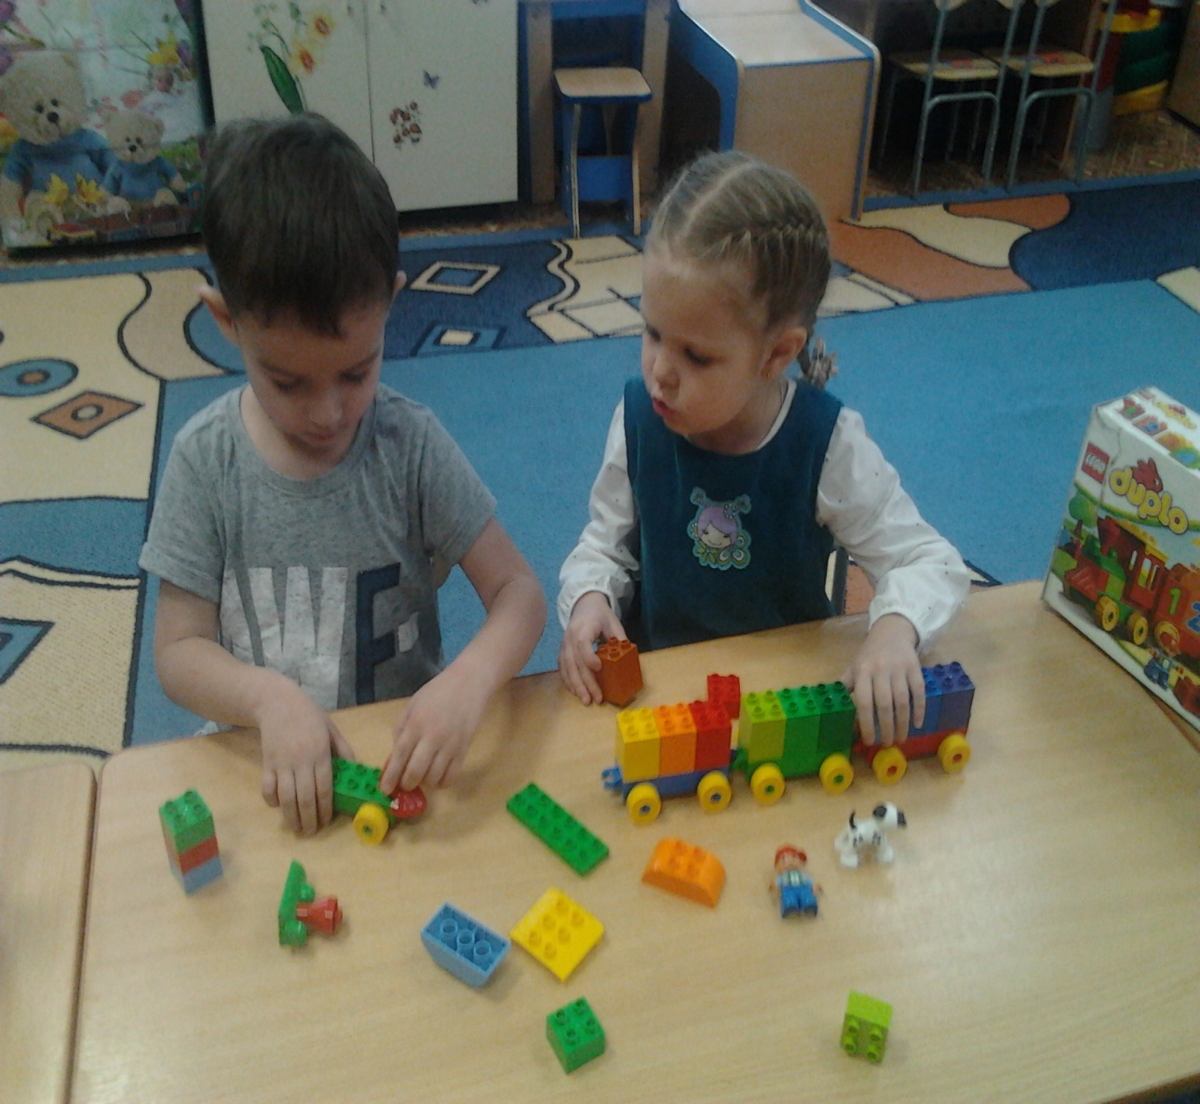

Slide 20
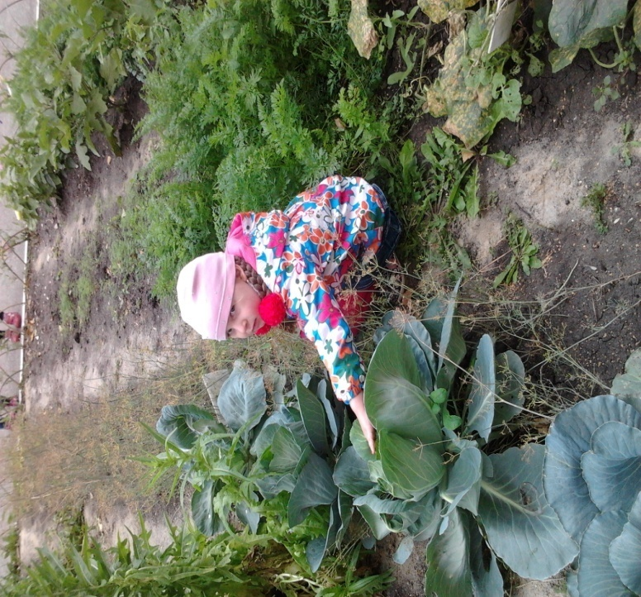
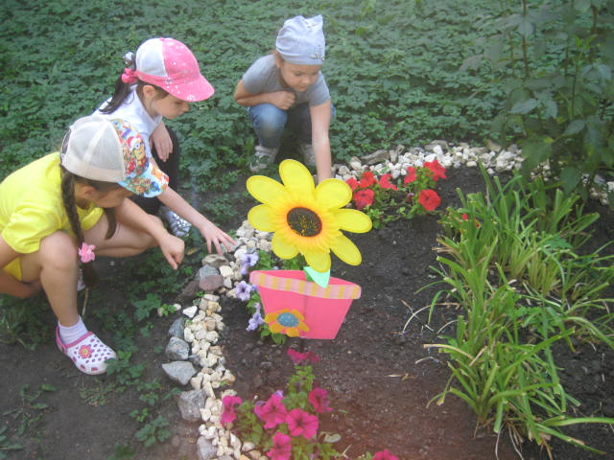
Мы учились трудиться:
трудились в огороде;
ухаживали за цветником и клумбами;
наводили порядок на своём участке;
следили за порядком на пасеке

Slide 21
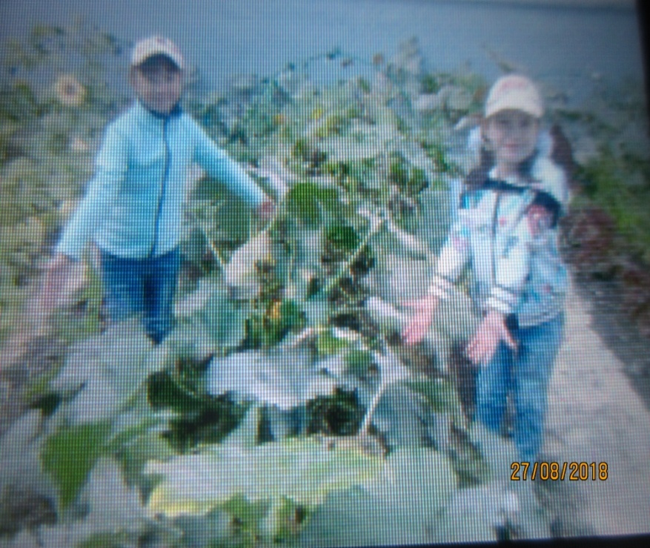
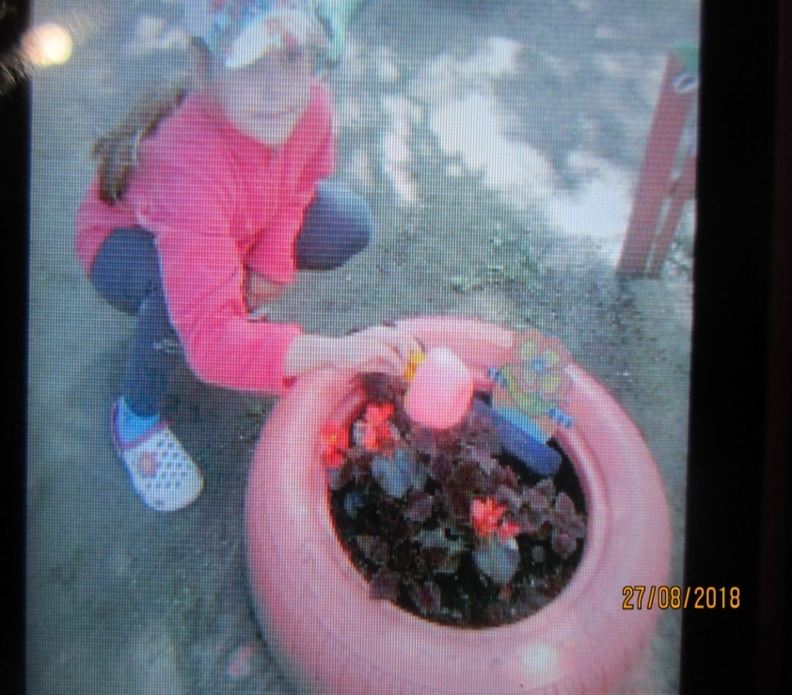

Slide 22
В летний период проводились праздники и развлечения «Здравствуй разноцветное лето!», «День России», «Праздник мячей и воздушных шаров», «Мир цветов», «Путешествие со светофором», «Кто живёт в траве», «До свидания лето–красное, здравствуй Осень» и другие интересные мероприятия: театры, развлечения и много других соответственно плану.

Slide 23
Работа с родителями
1. Для родителей были подготовлены консультации : «Права детей», «Правила поведения на воде», «приучайте ребёнка к чистоте», «Кто со спортом дружит никогда не тужит», «Лекарственные и ядовитые растения», «Безопасность ребёнка зависит от нас», «О мерах пожарной безопасности дома», «Бережное отношение к природе», «Что и как читать детям»
2. Разработаны памятки: «Как избежать заражение клещевым энцефалитом?», «Правила поведения на воде», «Как правильно загорать», «Осторожно - ядовитое растение», «Почему важно мыть руки, овощи и фрукты», «О мерах профилактики сальмонеллёза», «Спортивные игры на даче с ребёнком», «Меры предупреждения укусов насекомых», «Игрушки в жизни ребёнка», «Правила поведения в опасных ситуациях»
3. Оформлена папка-раскладушка «Чем занять детей летом?»
4. Родители принимали участие в благоустройстве участка

Slide 24
Спасибо за внимание!

